Slide 1

투어익스프레스
기획 / IT개발운영팀
SM C&C
2025.12.03

Slide 2
요청자 | 이창진 팀장님
승인자 | 오광희 팀장님
작업 담당자 | 여승은, 이남희, 윤형석
작성일 | 2026-01-26
배포대상 / URL | https://www.smtowntravel.com/cs/request.do?type=trip
요청내용 | smtt@smtown.com 계정으로, 아래와 같이 스팸성 메일이 최근에 자주 들어오고 있는데요~ 스팸 및 수신 거부 등록 부탁드리고자 합니다.
Background | https://www.smtowntravel.com/cs/request.do?type=trip 사이트에서 기업문의 작성 후 보낼 경우 smtt@smtown.com 공용계정으로 해당 메일이 전송되는데 스팸메일을 작성하여 보내는 경우가 존재 따라서, 불건전한 내용 및 스팸 내용을 작성하지 못하도록 금칙어 설정을 요청
Etc info | Backend : DB 생성 및 금칙어 저장 관리, 전송 api에서 제목 + 내용에서 금칙어 포함 시 메일을 못보내도록 에러코드 및 메시지 return Front : 백엔드 api 호출해서 보내기 버튼 클릭 시 제목 / 내용 검사 에러 및 메시지 코드 받으면 팝업 띄우고 금칙어 노출

Slide 3
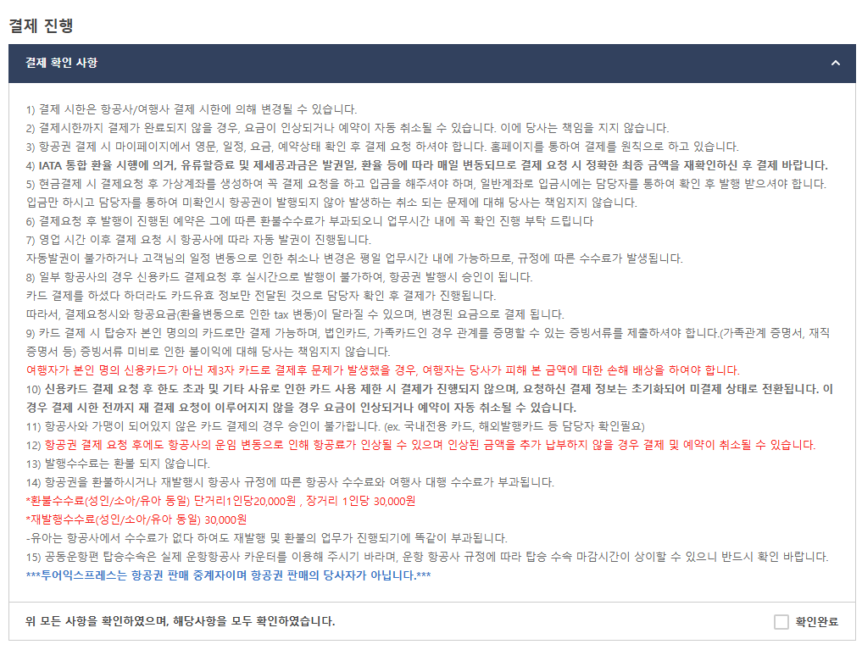
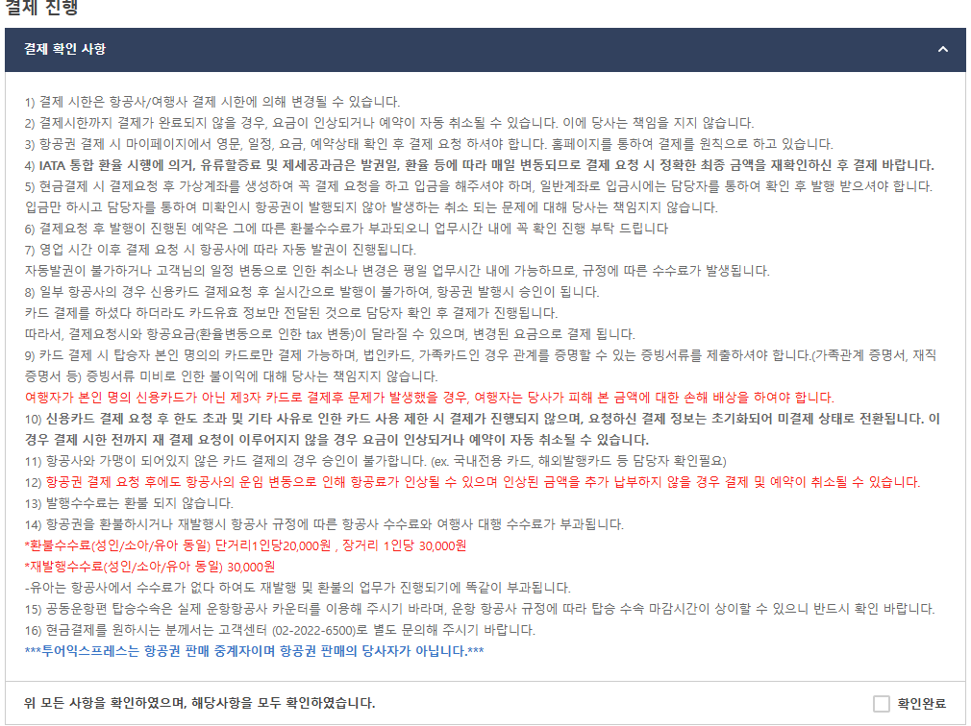
항공권 예약 페이지_ 결제하기 단계
1
마이페이지 > 항공권 내역 관리 > 항공 예약건 선택 > 결제하기 STEP > 결제 진행 영역
1. 결제 진행 영역의 결제 확인 사항 아래 BODY 내용에 “현금결제를 원하시는 분께서는 고객센터(02-2022-6500)로 별도 문의해 주시기 바랍니다.” 로 문구 추가 요청

Slide 4
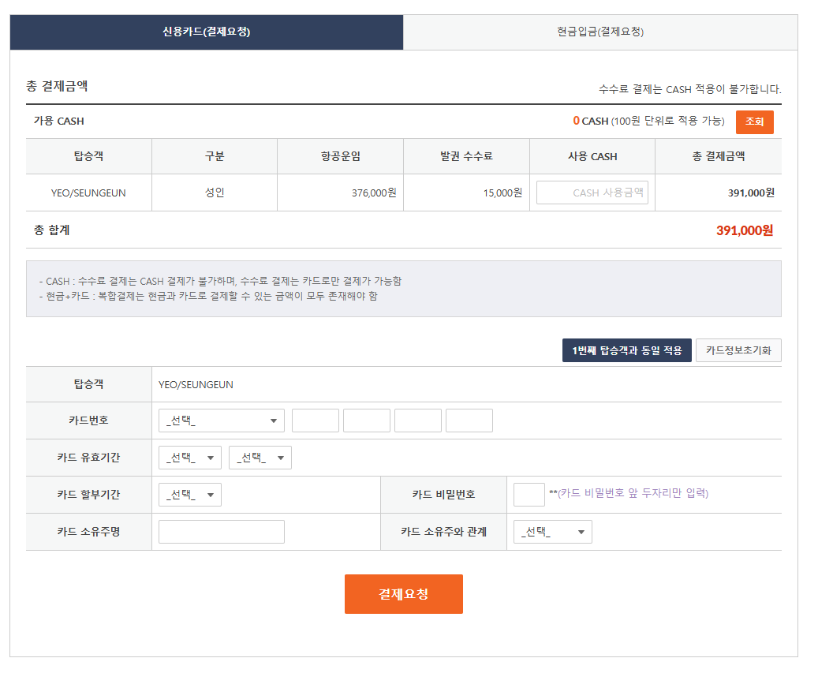
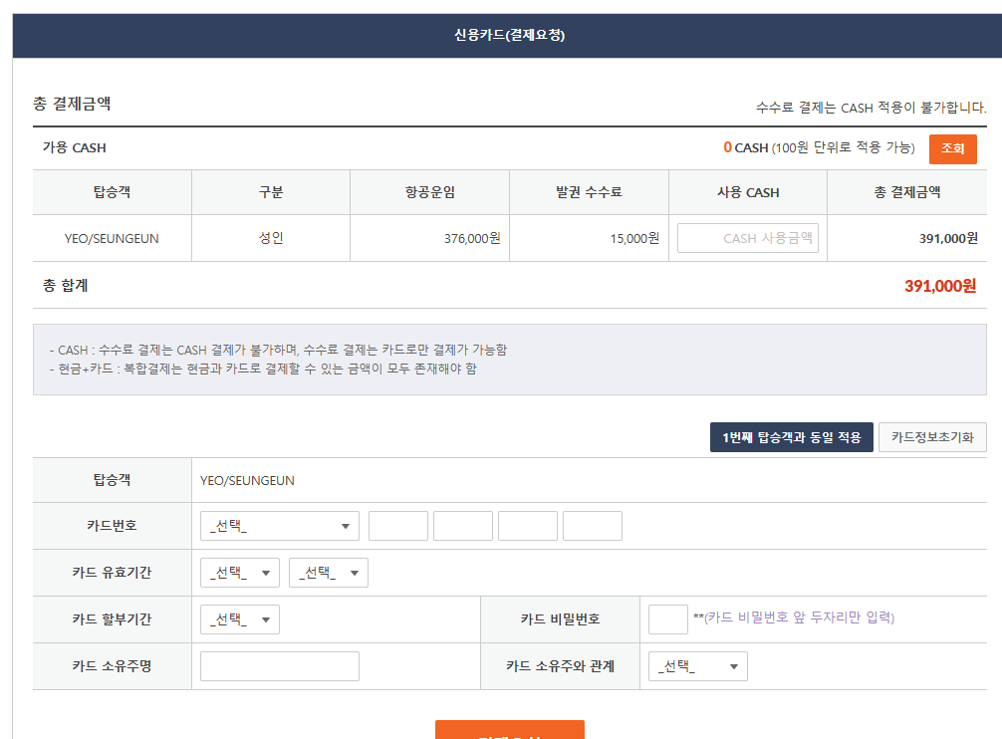
항공권 예약 페이지_ 결제하기 단계
2
2
마이페이지 > 항공권 내역 관리 > 항공 예약건 선택 > 결제하기 STEP > 신용카드/현금결제 TAB
2. 현금입금(결제요청) TAB 삭제 요청 투익 사이트 내에서 현금 결제가 불가능하도록 막아달라고 현업에서 요청.
Only 신용카드 결제

Slide 5
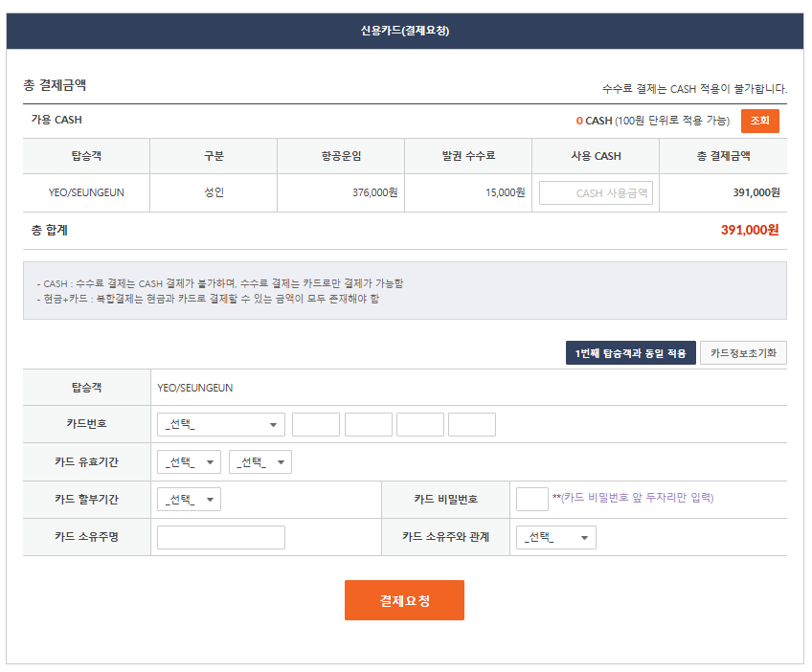
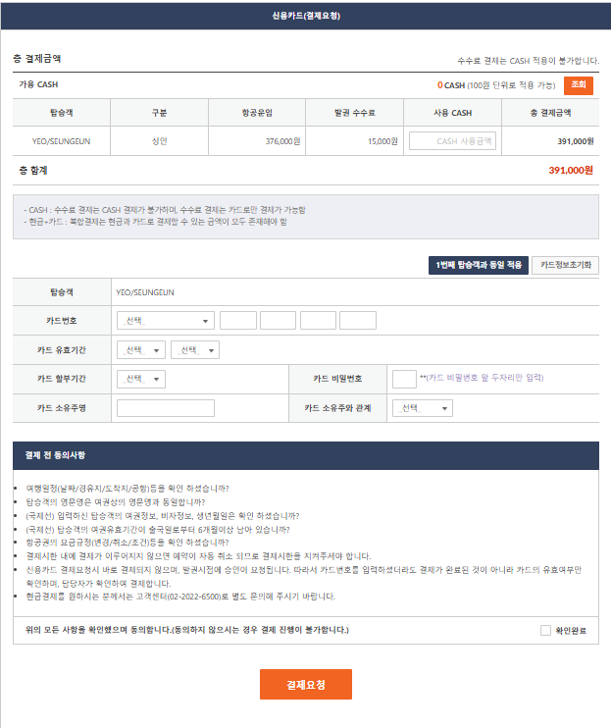
항공권 예약 페이지_ 결제하기 단계
3
마이페이지 > 항공권 내역 관리 > 항공 예약건 선택 > 결제하기 STEP > 신용카드 TAB
3. 신용카드 결제 TAB 페이지에서 카드 정보 입력 영역과 결제 요청 버튼 사이에 “결제 전 유의사항 추가 요청“
“결제 전 유의사항 추가 요청＂의 경우 기존에 현금결제에 있던 정보인데 아래와 같이 조금 수정 했습니다. 수정사항 : “현금결제를 원하시는 분께서는 고객센터(02-2022-6500)로 별도 문의해 주시기 바랍니다.” 문구 한줄 추가 및 기존에 한 줄에 들어갈 내용이 다른 줄에 표시되고 있던게 있어서 수정 위 내용 동의 시 결제 요청 가능하도록 수정
<div class="n_tb_grid_A n_mt30"><div class="n_che_wrap"><div class="n_che_tit"><strong>결제 전 동의사항</strong></div><div class="n_che_body01" id="payAgreeArea"><li>여행일정(날짜/경유지/도착지/공항)등을 확인 하셨습니까?</li><li>탑승객의 영문명은 여권상의 영문명과 동일합니까?</li><li>(국제선) 입력하신 탑승객의 여권정보, 비자정보, 생년월일은 확인 하셨습니까?</li><li>(국제선) 탑승객의 여권유효기간이 출국일로부터 6개월이상 남아 있습니까?</li><li>항공권의 요금규정(변경/취소/조건)등을 확인 하셨습니까?</li><li>결제시한 내에 결제가 이루어지지 않으면 예약이 자동 취소 되므로 결제시한을 지켜주셔야 합니다.</li><li>신용카드 결제요청시 바로 결제되지 않으며, 발권시점에 승인이 요청됩니다. 따라서 카드번호를 입력하셨더라도 결제가 완료된 것이 아니라 카드의 유효여부만 확인하며, 담당자가 확인하여 결제합니다.</li><li>현금결제를 원하시는 분께서는 고객센터(02-2022-6500)로 별도 문의해 주시기 바랍니다.</li></div><div class="n_che_check01"><div class="n_ch_le01">위의 모든 사항을 확인했으며 동의합니다.(동의하지 않으시는 경우 결제 진행이 불가합니다.)</div><div class="n_ch_ri01"><div class="layer-check-box04 n_block01"><input id="payAgreeChk" type="checkbox" style="margin-left: 0px;"><label for="payAgreeChk">확인완료</label></div></div></div></div></div>

